Slide 1
Recipes Browser
Выполнили: Вольхин Дмитрий, Штарев Иван, Липская Екатерина

Slide 2
Цель
Разработать веб-сайт, который позволит находить рецепты еды.

Slide 3




Стек
Проект написан на языке Python версии 3.9.16.
В качестве веб-фреймворка мы использовали микро-фреймворк Flask.
Для оформления веб-страниц мы использовали Bootstrap.
Коммуникация с БД реализована при помощи ORM SQLAlchemy.

Slide 4
Возможности типов пользователей
Неавторизованные пользователи:
Могут просматривать рецепты.
Авторизованные пользователи:
Могут просматривать рецепты в общем каталоге.
Могут просматривать аккаунты других пользователей.
Могут добавлять публичные/приватные рецепты.

Slide 5
Идеи доработки
– Возможность добавления тегов к рецептам, поиск по тегам.
– Возможность поиска по ингредиентам.
– Возможность оставлять оценки рецептам.
– Возможность оставлять комментарии.
– Возможность добавлять фото/видео к рецептам, а также форматировать текст.
– Возможность добавления аватаров пользователям.

Slide 6
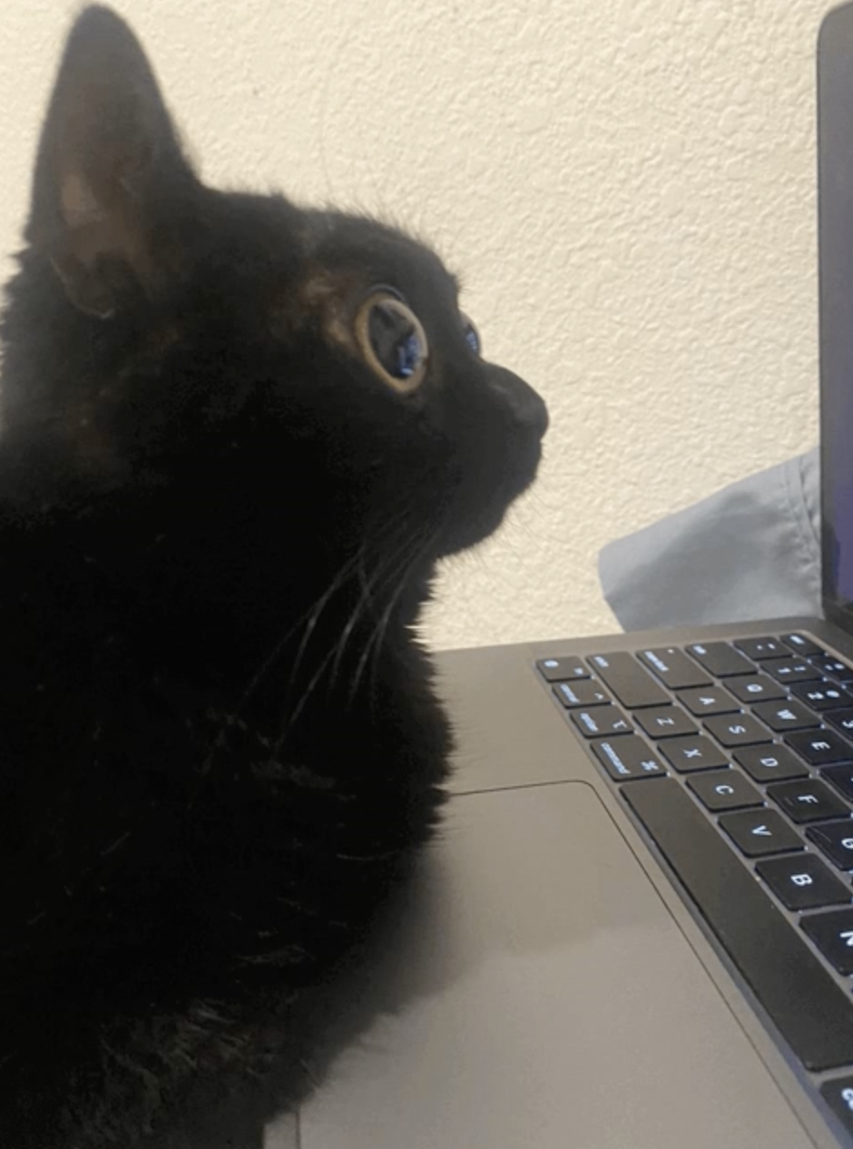
Спасибо за внимание.

